Slide 1

Implementação - Relacionamento
Orientação a Objetos – DCC025
2012.3

Slide 2
Resumo – Implementação Relacionamentos

Slide 3
Conectividade e Multiplicidade
Conectividade | Multiplicidade em um extremo | Multiplicidade no um extremo
Um para um | 0..1 1 | 0..1 1
Um para muitos | 0..1 1 | * 1..*
Muitos para muitos | * 1..* | * 1..*
A tabela acima mostra algumas possibilidades de relacionamentos entre classes. Ao longo do material, outras são apresentadas. Contudo, boa parte das implementações irão se basear me combinações envolvendo as multiplicidades acima. Algumas implementações além das explicadas neste material, podem ser obtidas a partir do que for apresentado e explicado (considerando a tabela acima).

Slide 4
Unidirecional Um/Um

Slide 5


Unidirecional Um/Um
1
1
Observe que, para a classe Empregado, a multiplicidade 1 (ao lado da classe Projeto) implica em: ao se criar uma instância de Empregado, é obrigatório ligá-la, imediatamente, a uma instância de Projeto. Logo, não existe empregado sem projeto.
OBS: um projeto pode ser criado sem ter que se criar um empregado.
Como, em implementação, deve-se forçar essa obrigatoriedade?
Uso dos construtores

Slide 6
Unidirecional Um/Um
1
1
Uma multiplicidade de valor 1 significa que uma instância está associada, em um dado momento, a apenas uma instância de outra classe. Naturalmente, ao longo da vida da instância, ela poderá ser associada a muitas outras, porém somente a uma de cada vez.
Logo, uma instância de Projeto, em um dado instante, estará associada a apenas uma instância de Empregado.

Slide 7
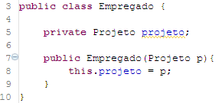

Unidirecional Um/Um
1
1
Armazena a associação de Empregado para Projeto

Slide 8
Unidirecional Um/Um
Observe que, na classe Empregado, é criado um atributo “projeto” do tipo Projeto (devido ao relacionamento unidirecional Empregado → Projeto).
Como é obrigatório que um projeto seja associado à empregado quando se cria um empregado (devido a multiplicidade 1 do lado da classe Projeto), o construtor de Empregado recebe um objeto do tipo Projeto como parâmetro, inicializando seu atributo projeto

Slide 9
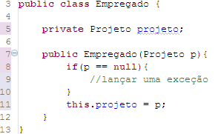
Unidirecional Um/Um
O que aconteceria se “p” fosse Null?
Não há como garantir que o que será passado par ao construtor de Empregado é, de fato, uma instância de Projeto. Logo, é necessário fazer uma verificação – será lançada uma exceção caso seja Null, por exemplo

Slide 10
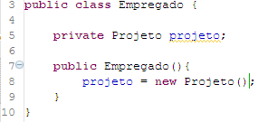
Unidirecional Um/Um
1
1
(1)
Qual a diferença entre 1 e 2?
Alguma pode causar algum problema?
(2)

Slide 11
Unidirecional Um/Um

Slide 12
Unidirecional Um/Um
1
0...1
Observe que, para a classe Empregado, a multiplicidade 0...1 (ao lado da classe Projeto) não implica em ter que, ao se criar uma instância de Empregado, ligá-la a uma instância de Projeto.Logo, pode existir empregado sem projeto.
A associação 0...1 não é obrigatória, diferentemente de “1”

Slide 13
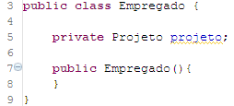
Unidirecional Um/Um
1
0...1

Slide 14
Unidirecional Um/Um
Observe que, na classe Empregado, é criado um atributo “projeto” do tipo Projeto (devido ao relacionamento unidirecional Empregado → Projeto).
Como não é obrigatório que um projeto seja associado à empregado quando se cria um empregado (veja a multiplicidade 0...1 do lado da classe Projeto), o construtor de Empregado não precisa receber um objeto do tipo Projeto como parâmetro

Slide 15
Unidirecional Um/Um
Se não existe construtor, uma forma de atribuir uma instância de Projeto ao atributo projeto de Empregado é através de um método em Empregado, que irá receber um objeto Projeto como parâmetro.

Slide 16
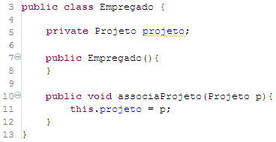
Unidirecional Um/Um

Slide 17
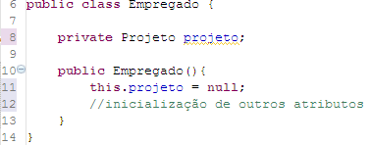
Unidirecional Um/Um
Para inicializar o etributo empregado, neste caso, teremos que – dentro do construtor de Empregado, atribuir Null para o mesmo. Depois, utilizaríamos um método para atribuir um objeto Projeto ao atributo projeto.

Slide 18
Unidirecional Um/Muitos

Slide 19
Unidirecional Um/Muitos
1
1...*
Observe que, para a classe Empregado, a multiplicidade 1...* (ao lado da classe Projeto) implica em ter que, ao se criar uma instância de Empregado, ligá-la a uma instância de Projeto. Logo, não pode existir empregado sem, ao menos um projeto.
A associação 1...* é obrigatória
Cada instância de empregado pode estar alocada para vários projetos. Contudo, DEVE estar alocada em pelo menos um projeto.
OBS: observe que uma diferença em relação a associação um/um é a necessidade de se criar, na classe, Empregado, um atributo que represente um conjunto

Slide 20
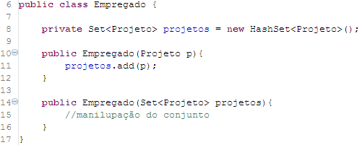
Unidirecional Um/Muitos
1
1...*

Slide 21
Unidirecional Um/Muitos
Observe que, no modelo, cada empregado deve, obrigatoriamente, estar associado a pelo menos um projeto. Logo, ao se criar uma instância de Empregado, a mesma deve ser associada a uma instância de projeto (podendo ser associadas a muitas).
Como um empregado pode estar associado 1 ou * projetos, construímos dois construtores: um que aceita apenas um projeto e outro que aceita vários

Slide 22
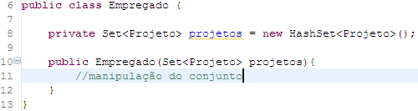
Unidirecional Um/Muitos
Observe que a implementação pode ficar da forma como acima (retirou-se o construtor que recebe apenas um projeto)
É fato que um cojunto de projetos é uma coleção de 0, 1 ou vários projetos. Logo, não seria necessário, ao menos a princípio, de um construtor que recebesse apenas um único projeto. Nada impede que o construtor do código acima receba um conjunto com apenas 1 projeto
OBS: tentar passar um objeto projeto causará erro. Deverá ser passado um conjunto com um objeto. Um objeto até pode ser passado, mas isso implica em aplicar conhecimentos ainda não vistos até o momento no curso

Slide 23

Unidirecional Um/Muitos
Continuando: mesmo que se deseje passar apenas uma instância de projeto para o construtor de Empregado, deverá, primeiro, ser criado um conjunto de projetos com apenas um projeto. Assim, esse conjunto seria passado como parâmetro para o construtor de Empregado.
OBS: Se houver, por alguma razão, a necessidade de se possibilitar passar apenas uma única instância de Projeto, sem considerar a construção de um conjunto, um construtor deve ser mantido para tal, com abaixo

Slide 24
Unidirecional Um/Muitos
1
0...*
Observe que, para a classe Empregado, a multiplicidade 0...* (ao lado da classe Projeto) não implica em ter que, ao se criar uma instância de Empregado, ligá-la a uma instância de Projeto. Logo, pode existir empregado sem projeto associado. Além disso, um empregado pode particpar de vários projetos

Slide 25
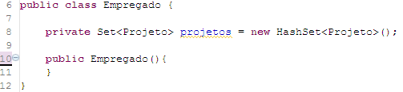
Unidirecional Um/Muitos
1
0...*

Slide 26
Unidirecional Um/Muitos
Observe que, na classe empregado, o atributo “Set projetos” representa uma coleção de objetos do tipo Projeto. Essa coleção possui 0 ou muitos objetos do tipo Projeto.
Observe, ainda, que o construtor de Empregado não precisa receber um objeto de projeto (não há a obrigatoriedade de, ao se criar uma instância de Empregado, associá-la a uma instância de Projeto).
OBS: Na classe Empregado, será necessário implementar métodos para manipula a coleção

Slide 27
Unidirecional Um/Intervalo

Slide 28
Unidirecional Um/Intervalo
1
0...10
Para este caso, um objeto de Empregado pode trabalhar em, no máximo, 10 projetos, podendo não trabalhar em nenhum.

Slide 29
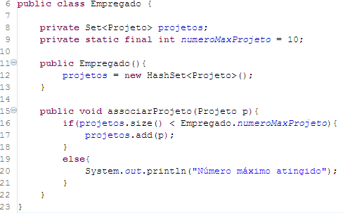
Unidirecional Um/Intervalo

Slide 30
Unidirecional Um/Intervalo
Definição de número máximo de projetos
Inicialização de atributo
Verificação de número máximo

Slide 31
Unidirecional Um/Intervalo
1
1...10
Se fosse uma multiplicidade 1...10, teríamos que ter o cuidado de alterar o construtor da classe Empregado, de forma a obrigar que, ao menos, um objeto de Empregado esteja associado a um objeto de Projeto
O que muda em relação ao código anterior (multiplicidade 0...10) é o construtor.

Slide 32
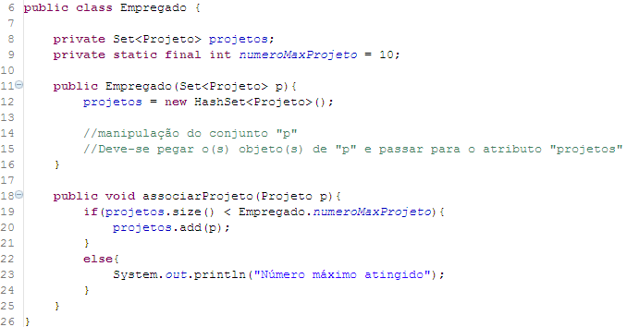
Unidirecional Um/Intervalo
Será visto ao estudarmos conjunto

Slide 33
Bidirecional Um/Um

Slide 34
Bidirecional Um/Um
1
1
Observe que, para ambas as classes, a multiplicidade 1 implica em algo “mandatório/obrigatório”. Neste caso, Ao se criar uma instância de Empregado, é obrigatório ligá-lo, imediatamente, a uma instância de Projeto. E da mesma forma, ao se criar uma instância de Projeto, é obrigatório ligá-lo, imediatamente, a uma instância de Empregado
Qual o problema inerente a esta necessidade?

Slide 35
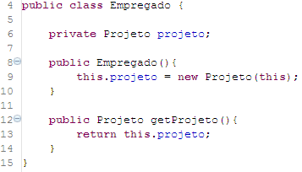
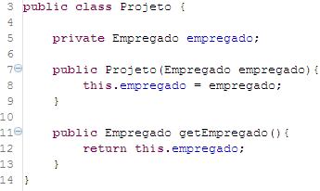
Bidirecional Um/Um

Slide 36
Bidirecional Um/Um
Analisando a classe Empregado, observamos que o construtor da mesma cria um objeto da classe Projeto. Isto quer dizer que, quando for instanciado um objeto de Empregado, automaticamente e imedidamente, será instanciado um objeto de Projeto e os dois estarão relacionados.
A palavra reservada “this” em “new Projeto(this)” significa que para o objeto Projeto que está sendo instanciado, será passado o Empregado que acabou de ser criado. Observe o construtor da classe Projeto.

Slide 37
Bidirecional Um/Um
O construtor de Projeto recebe como parâmetro um objeto da classe Empregado. Novamente, ao criarmos um empregado, um projeto será criado na mesma hora e este empregado será passado como parâmetro para o construtor de Projeto.
O que aconteceria se ambos os construtores, da classe Empregado e Projeto, recebessem um objeto da outra classe? Ex: Empregado recebendo objeto de Projeto e Projeto recebendo objeto de Empregado

Slide 38
Bidirecional Um/Um

Slide 39
Bidirecional Um/Um
1
0...1
Observe que, neste exemplo, não existe a obrigatoriedade de se associar Empregado a Projeto. Isso quer dizer que podemos ter um empegado que não esteja “alocada” a algum projeto.
A implementação é semelhante a associação unidirecional. Contudo, em ambas as classes, deverá ter um atributo da outra classe
OBS: Observe que se um empregado for criado, ele não precisa ser ligado a um projeto. Contudo, se um projeto for criado, ele precisa, imediatamente, ser ligado a um empregado.

Slide 40
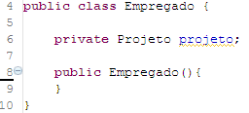
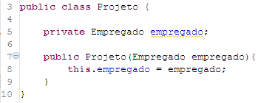
Bidirecional Um/Um
1
0...1

Slide 41
Bidirecional Um/Muitos

Slide 42
Bidirecional Um/Muitos
1
1...*
Neste caso, utiliza-se os conceitos já estudados nos casos anteriores.

Slide 43
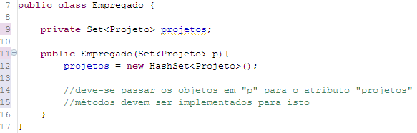
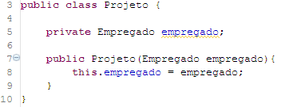
Bidirecional Um/Muitos
1
1...*

Slide 44
Bidirecional Muitos/Muitos

Slide 45
Bidirecional Muitos/Muitos
1...*
1...*
Neste caso, cada classe deverá manter um atributo da outra classe. Além disso, observa-se que existe uma restrição de se ter, ao menos, um objeto de uma classe associada a outra (podendo ter várias).
Uma instância de empregado participa de, pelo menos, um projeto. Da mesma forma, um projeto contém, pelo menos, um empregado.
OBS: precisa ficar claro que, para o caso da bidirecionalidade, ambos os lados precisam ter conhecimento um do outro. Empregado sabe que projeto existe e projeto sabe que empregado existe.

Slide 46
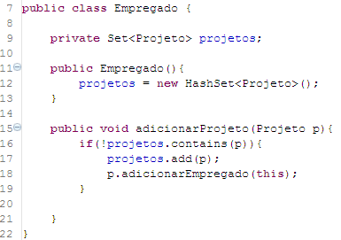
Bidirecional Muitos/Muitos
Em termos de código, observa-se que o construtor não se altera se comparado a multiplicidade 0...* (ou *). Ao se criar um objeto de Empregado, um conjunto de projetos também é alocado como atributo. No método “adicionaProjeto”, um projeto é recebido como parâmetro. Realiza-se uma verificação se o mesmo já existe no conjunto de projetos e, caso não exista, adiciona-se o mesmo. Observe que, neste momento, invoca-se o método “adicionarEmpregado”, passando como parâmetro o empregado que acabou de ser criado. Logo, quando um projeto é associado a um empregado, o mesmo empregado é associado ao projeto

Slide 47
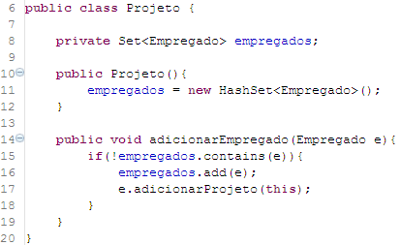
Bidirecional Muitos/Muitos
Continuando: Todo projeto para o qual um empregado trabalha precisa estar presente no conjunto de projetos de empregado (ou seja, no atributo “projetos” de Empregado). Da mesma forma, todo empregado associado a um projeto precisa estar presente no conjunto de empregados de projeto.

Slide 48
Bidirecional Muitos/Muitos
*
*
Funciona como no caso anterior.

Slide 49
Abre parênteses ( JOptionPane

Slide 50
Prática
JOptionPane (importar o pacote javax.swing.JOptionPane)
Caixas de diálogo:
  Input Text
  Confirm
  Mensagem

Slide 51
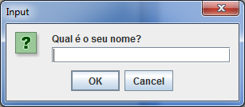
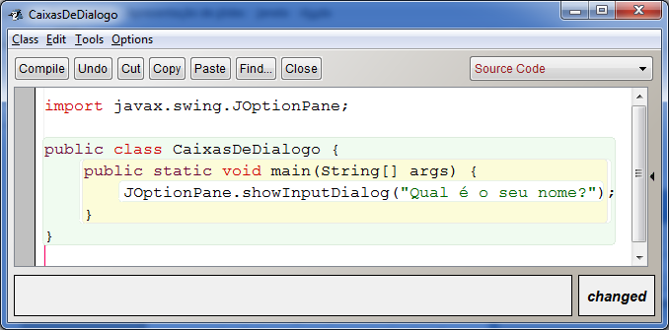
Prática
Input Text:
Existem mais de 10 métodos
sobrecarregados para invocar uma
caixa de diálogo Input Text, mas,
a princípio, usaremos a mais simples

Slide 52
Prática
Confirm Dialog:
A Confirm Dialog (caixa de confirmação) consiste de uma caixa contendo uma mensagem, um ícone e três botões: sim, não e cancelar.
Apesar deste ser o aspecto padrão, esta caixa, como qualquer outra de JOptionPane, pode ser facilmente configurada
No método padrão chamado showConfirmDialog usamos dois argumentos:
  dependência ou frame pai, ou seja, de qual janela esta confirmação está sendo gerada. Como nossos exemplos iniciais não possuem nenhuma dependência, então, sempre usaremos null neste argumento.
  O segundo argumento é a mensagem que desejamos mostrar ao usuário.

Slide 53
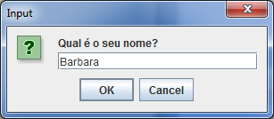
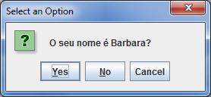
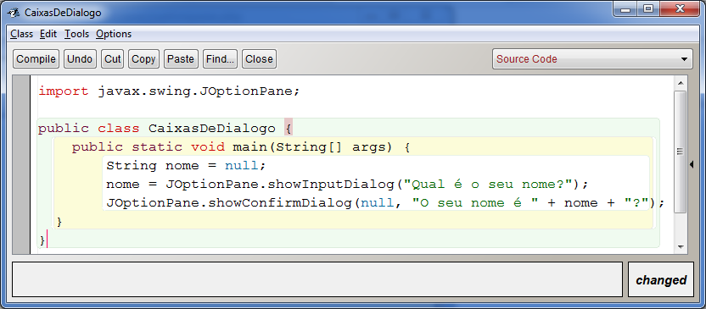
Prática
Confirm Dialog:
0 YES_OPTION ao clicar no botão Yes (sim)
1 NO_OPTION ao clicar no botão No (não)
2 CANCEL_OPTION ao clicar no botão Cancel

Slide 54
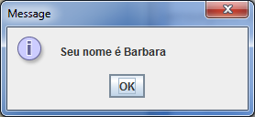
Prática
Mensagem:
A caixa de diálogo de mensagem é uma caixa que serve apenas para emitir uma mensagem.
Assim como o método showConfirmDialog, usaremos null como valor de nosso primeiro argumento, pois, por enquanto, não há dependência de outras janelas em nosso programa. O segundo argumento é a mensagem que desejamos emitir.

Slide 55
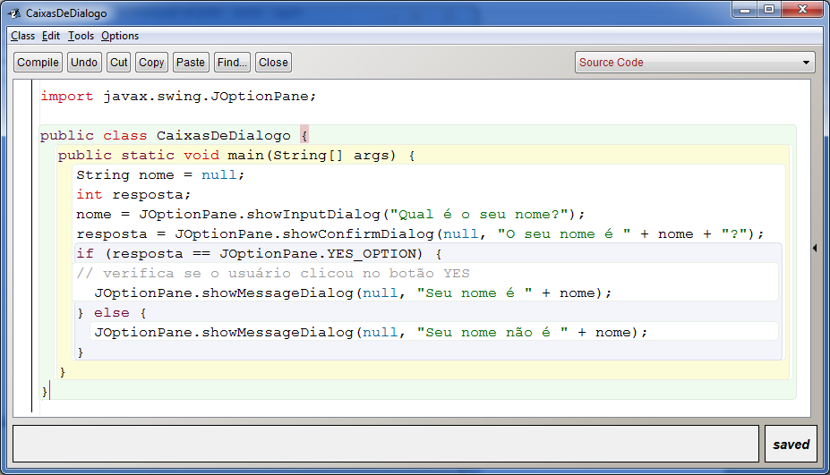
Prática

Slide 56
) Fecha parênteses

Slide 57
Prática - associações

